Slide 1
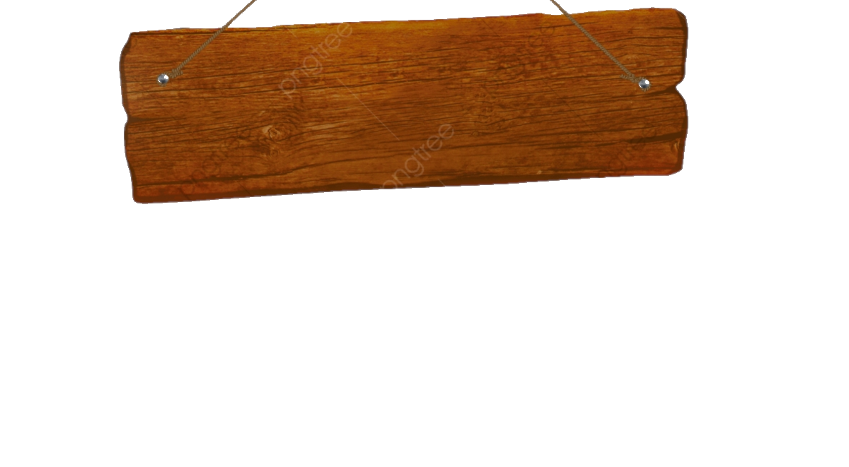
Règles du jeu
Son ( off )

